Slide 1
BIL | TAJUK | TARIKH | SURATKHABAR
1 | BANYAK BANK TAWAR KADAR SIMPANAN MELEBIHI OPR | 3 JULAI 2023 | BERITA HARIAN
2 | PERJANJIAN SERANTAU TINGKATKAN PERDAGANGAN | 3 JULAI 2023 | BERITA HARIAN
3 | FIRMA THAILAND HASILKAN KOMPONEN KERETA PROTON | 4 JULAI 2023 | BERITA HARIAN
4 | BNM DIJANGKA KEKALKAN OPR 3.0 PERATUS-PENGANALISIS | 4 JULAI 2023 | SINAR HARIAN
5 | GAJI MINIMUM USAHA KERAJAAN TAMPUNG KENAIKAN INFLASI | 5 JULAI 2023 | BERITA HARIAN
6 | PENGANALISIS BERBEZA PANDANGAN UNJURAN OPR | 5 JULAI 2023 | BERITA HARIAN
7 | BANK NEGARA TO MAINTAIN OPR AT 3PC? | 5 JULAI 2023 | NEW STRAITS TIMES
8 | OPR HIKES UNNEEDED FOR NOW | 5 JULAI 2023 | NEW STRAITS TIMES
9 | PEMBAHARUAN EKONOMI MAMPU PERKUKUH RINGGIT | 6 JULAI 2023 | BERITA HARIAN
10 | OPR KEKAL 3 PERATUS:MPC PASTIKAN DASAR MONETARI KEKAL KONDUSIF,GALAK PERTUMBUHAN EKONOMI | 7 JULAI 2023 | BERITA HARIAN
11 | JALANKAN PENILAIAN IMPAK SELAMA TIGA BULAN | 7 JULAI 2023 | SINAR HARIAN
12 | SUPPORT FOR BANK NEGARA’S OPR DECISION | 7 JULAI 2023 | NEW STRAITS TIMES
13 | ’BERHATI-HATI INFLASI TERAS KEKAL TINGGI’ | 10 JULAI 2023 | BERITA HARIAN
14 | JAMINAN RM9.9b UNTUK FELDA TERBIT SUKUK DILULUS | 10 JULAI 2023 | BERITA HARIAN
15 | RINGGIT LEMAH, OPR TINGGI DIJANGKA TAK JEJAS PENDAPATAN KWSP | 10 JULAI 2023 | BERITA HARIAN
16 | KENAIKAN CAJ ELEKTRIK BERI KESAN MINIMUM PADA INFLASI | 10 JULAI 2023 | BERITA HARIAN
17 | BANK NEGARA KEKAL UNJURAN KDNK 4 HINGGA 5 PERATUS | 10 JULAI 2023 | BERITA HARIAN
18 | PENEROKAAN TNB DI EROPAH PERCEPAT AGENDA PERALIHAN TENAGA NEGARA | 10 JULAI 2023 | BERITA HARIAN
19 | BAJET 2024 DIJANGKA TERUS FOKUS PERKUKUH FISKAL | 10 JULAI 2023 | BERITA HARIAN

Slide 2
BIL | TAJUK | TARIKH | SURATKHABAR
20 | HATI-HATI TERHADAP INFLASI TERAS KEKAL TINGGI | 10 JULAI 2023 | SINAR HARIAN
21 | BNM KEKAL SASARAN KDNK 4 DAN 5 PERATUS PADA 2023 | 10 JULAI 2023 | SINAR HARIAN
22 | JAMINAN RM9.9b BANTU LUPUS HUTANG PENEROKA FELDA | 10 JULAI 2023 | SINAR HARIAN
23 | BNM BERHAK TENTUKAN PENGEKSPORT TUKAR HASIL KEPADA RINGGIT | 11 JULAI 2023 | SINAR HARIAN
24 | TIGA CARA RAKYAT BANTU PULIHKAN NILAI RINGGIT | 11 JULAI 2023 | BERITA HARIAN
25 | OPR MUNGKIN KEKAL 3 PERATUS SETAHUN LAGI | 11 JULAI 2023 | BERITA HARIAN
26 | PELABUR ASING JUAL SAHAM MALAYSIA 12 MINGGU BERTURUT-TURUT | 11 JULAI 2023 | BERITA HARIAN
27 | KADAR INFLASI DIJANGKA TERKAWAL 6 BULAN TERAKHIR | 12 JULAI 2023 | BERITA HARIAN
28 | FENOMENA EL NINO LONJAKAN HARGA SAWIT | 12 JULAI 2023 | BERITA HARIAN
29 | NILAI PRESTASI PERNIAGAAN ENAM BULAN PERTAMA | 14 JULAI 2023 | NEW STRAITS TIMES
30 | TINGKAT KAWALAN DALAMAN FELDA PACU EKONOMI | 14 JULAI 2023 | BERITA HARIAN
31 | BURSA MALAYSIA MASIH MAMPU TARIK PELABUR ASING | 14 JULAI 2023 | BERITA HARIAN
32 | PROGRAM USAHAWAN DAN AGROMAKANAN TINGKAT PENDAPATAN | 17 JULAI 2023 | BERITA HARIAN
33 | MALAYSIA DI LANDASAN TEPAT CAPAI SASARAN KDNK TAHUN INI | 17 JULAI 2023 | BERITA HARIAN
34 | DERIVATIF DAGANGAN BURSA KURANG RISIKO PELABURAN | 17 JULAI 2023 | BERITA HARIAN
35 | DAGANGAN DIUNJUR TERUS MENINGKAT | 17 JULAI 2023 | BERITA HARIAN
36 | RINGGIT DIJANGKA BERGERAK 4.50 | 17 JULAI 2023 | SINAR HARIAN
37 | DERIVATIF KURANGKAN RISIKO PELABURAN | 17 JULAI 2023 | SINAR HARIAN
38 | 20 FRANCAISI APAM BALIK KUHOT | 18 JULAI 2023 | BERITA HARIAN

Slide 3
BIL | TAJUK | TARIKH | SURATKHABAR
39 | PROSPEK EKONOMI SEPARUH KEDUA BERTAMBAH BAIK | 18 JULAI 2023 | SINAR HARIAN
40 | RINGGIT DIJANGKA TERUS MENGUKUH | 20 JULAI 2023 | SINAR HARIAN
41 | SEGERA PULIH EKONOMI TINGKAT SEMULA KUASA BELI RAKYAT | 21 JULAI 2023 | BERITA HARIAN
42 | HSR PACU PERTUMBUHAN EKONOMI LUAR BANDAR | 24 JULAI 2023 | BERITA HARIAN
43 | MALAYSIA TANGGA KE-8 PERMINTAAN EMAS DUNIA | 24 JULAI 2023 | BERITA HARIAN
44 | KADAR INFLASI TURUN SERENDAH 2.4 PERATUS | 25 JULAI 2023 | BERITA HARIAN
45 | PERTUMBUHAN EKONOMI CHINA,AS SOKONG RINGGIT | 25 JULAI 2023 | BERITA HARIAN
46 | HARGA MINYAK SAWIT NAIK CECAH RM4,000 SATU TAN | 26 JULAI 2023 | BERITA HARIAN
47 | HARGA RON95 MUNGKIN TURUN 10 SEN | 26 JULAI 2023 | BERITA HARIAN
48 | HARGA RUNCIT BAHAN API DIJANGKA KEKAL HINGGA AKHIR 2023 | 26 JULAI 2023 | SINAR HARIAN
49 | KADAR FAEDAH SEMASA MAMPU SOKONG PERTUMBUHAN BANK | 27 JULAI 2023 | BERITA HARIAN
50 | BYD DOLPHIN DILENGKAPI INOVASI KESELAMATAN BATERI | 28 JULAI 2023 | BERITA HARIAN
51 | OPR EXPECTED TO STAY AT 3PC TILL YEAR END | 28 JULAI 2023 | NEW STRAITS TIMES
52 | ’USAH TERLALU BERGANTUNG ASET TUNAI’ | 31 JULAI 2023 | BERITA HARIAN
53 | SAMBUT BAIK PERKASAKAN PENDAPATAN DALAM EKONOMI MADANI | 31 JULAI 2023 | SINAR HARIAN
54 | ALIRAN PELABURAN MALAYSIA KEKAL POSITIF | 31 JULAI 2023 | SINAR HARIAN
55 | RINGGIT EXPECTED TO TRADE WITH SLIGHT NEGATIVE BIAS AGAINST US DOLLAR | 31 JULAI 2023 | NEW STRAITS TIMES

Slide 4
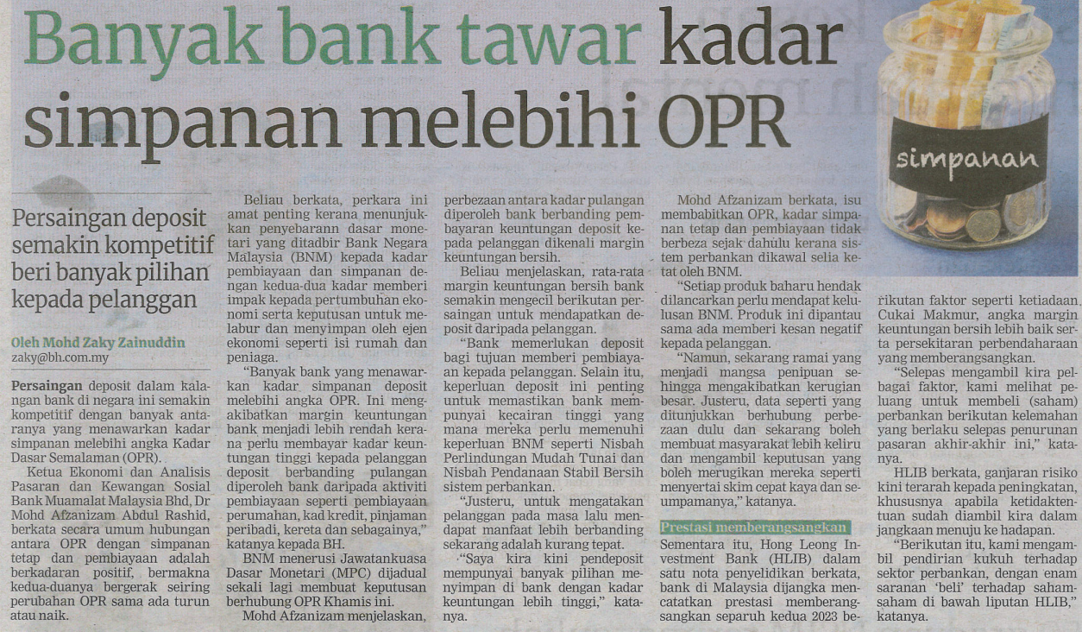
BERITA HARIAN
3 JULAI 2023
BH|BANYAK BANK TAWAR KADAR SIMPANAN MELEBIHI OPR| MS 28

Slide 5
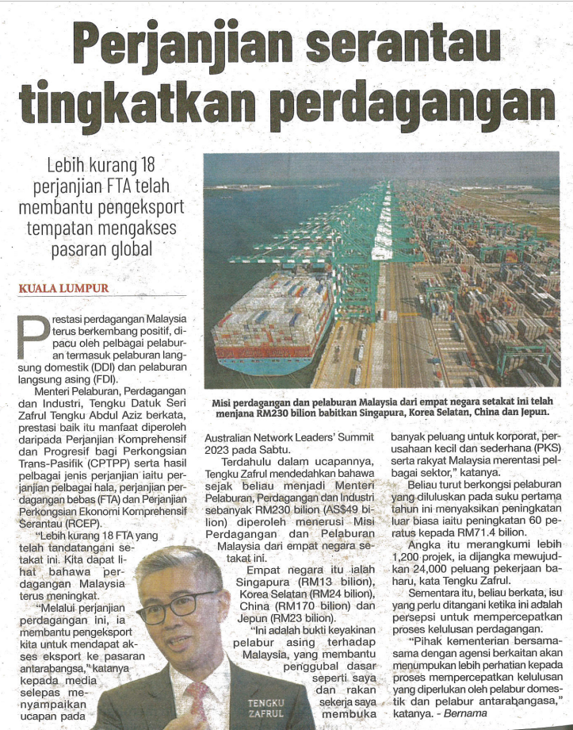
BERITA HARIAN
3 JULAI 2023
BH|PERJANJIAN SERANTAU TINGKATKAN PERDAGANGAN| MS 30

Slide 6
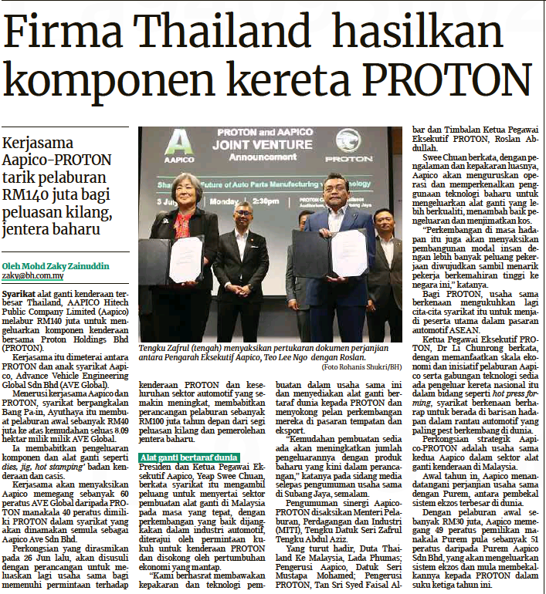
BERITA HARIAN
4 JULAI 2023
BH|FIRMA THAILAND HASILKAN KOMPONEN KERETA PROTON| MS 27

Slide 7
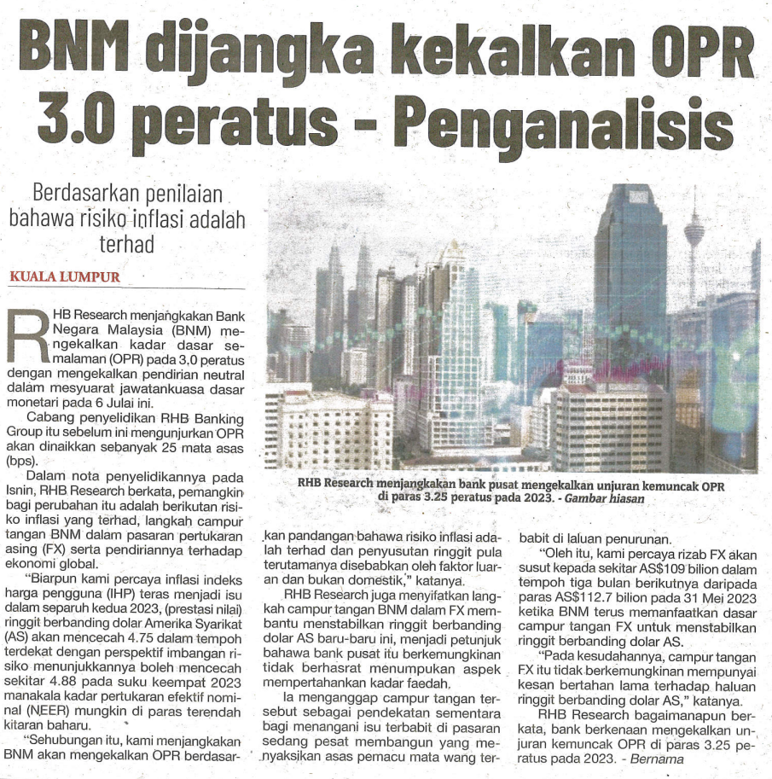
SINAR HARIAN
4 JULAI 2023
SH|BNM DIJANGKA KEKALKAN OPR 3.0 PERATUS-PENGANALISIS| MS 28

Slide 8
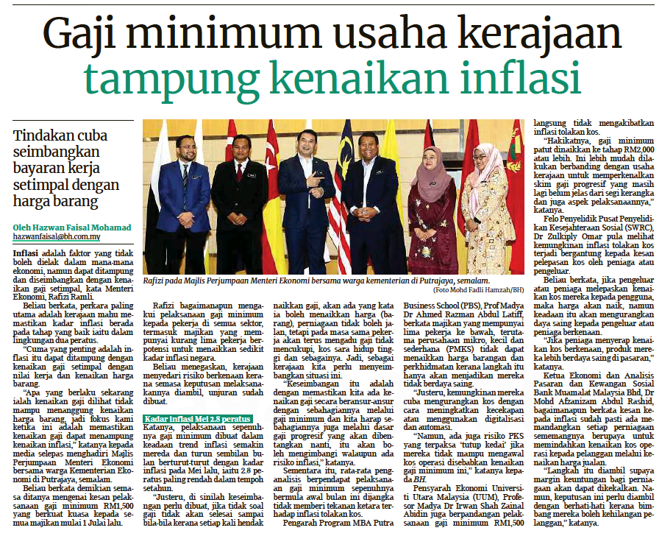
BERITA HARIAN
5 JULAI 2023
BH|GAJI MINIMUM USAHA KERAJAAN TAMPUNG KENAIKAN INFLASI| MS 24

Slide 9
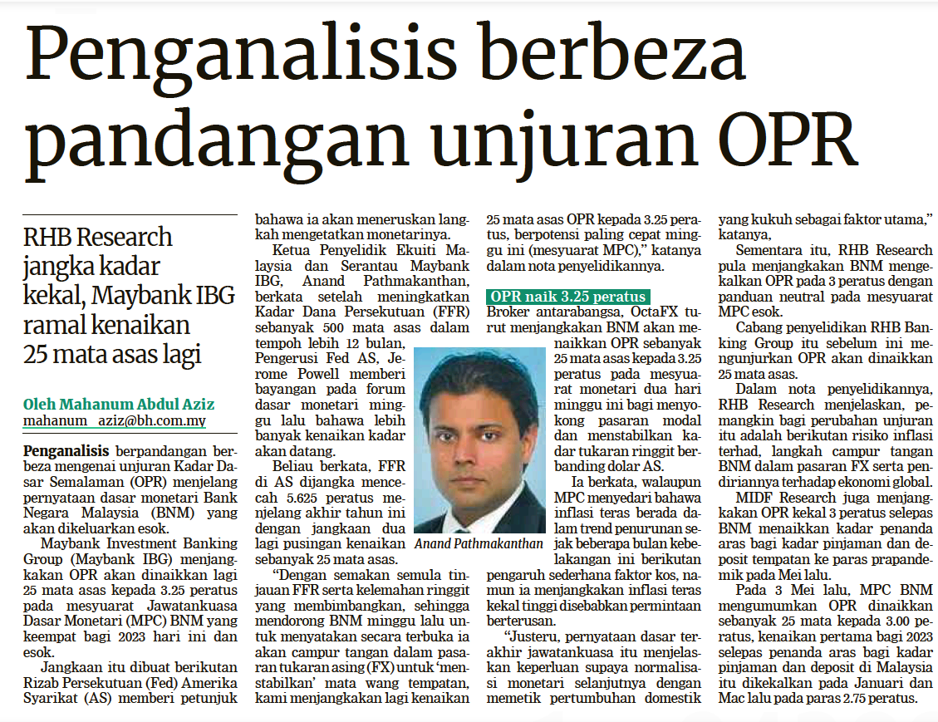
BERITA HARIAN
5 JULAI 2023
BH|PENGANALISIS BERBEZA PANDANGAN UNJURAN OPR| MS 25

Slide 10
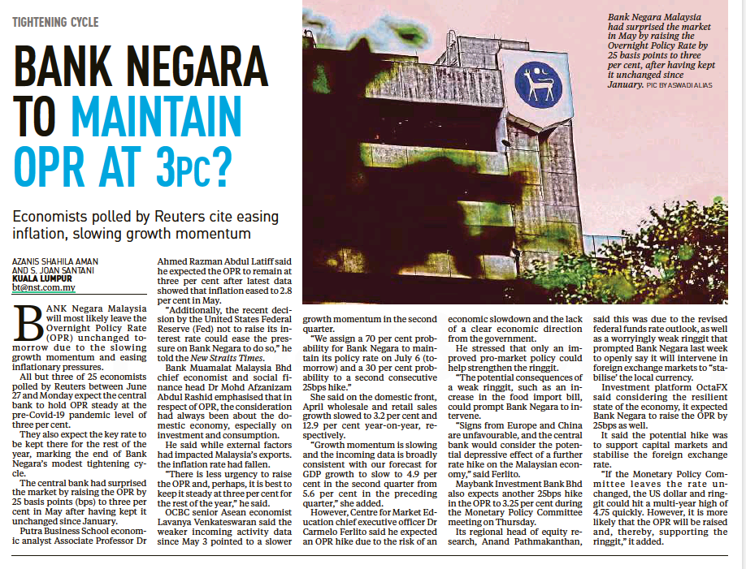
NEW STRAITS TIMES
5 JULAI 2023
NST|BANK NEGARA TO MAINTAIN OPR AT 3PC?| MS 19

Slide 11
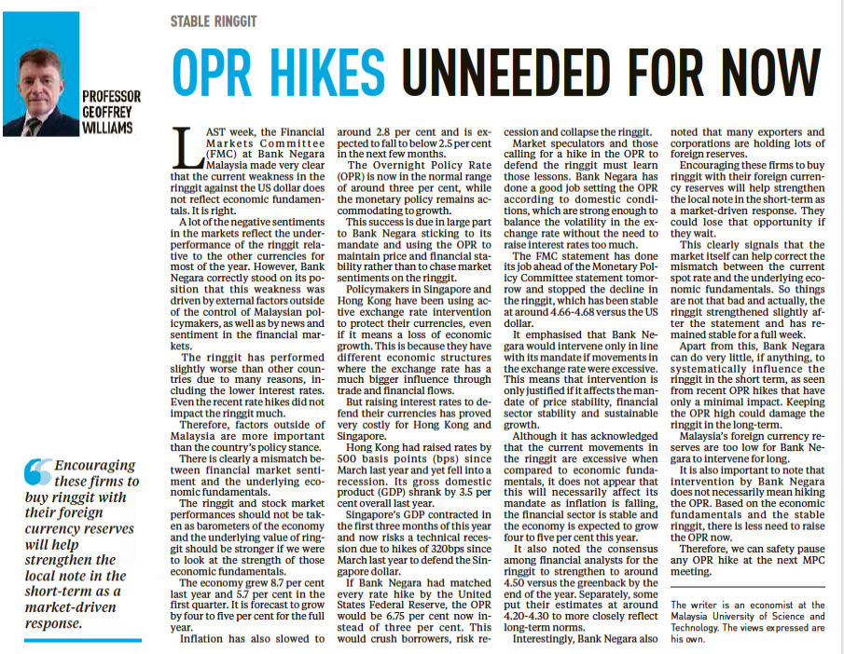
NEW STRAITS TIMES
5 JULAI 2023
NST|OPR HIKES UNNEEDED FOR NOW| MS 23

Slide 12
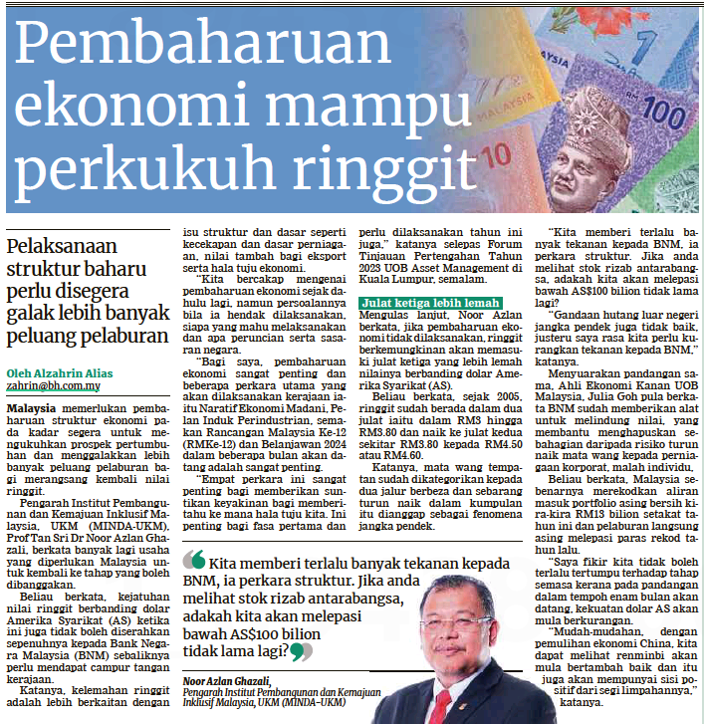
BERITA HARIAN
6 JULAI 2023
BH|PEMBAHARUAN EKONOMI MAMPU PERKUKUH RINGGIT| MS 29

Slide 13
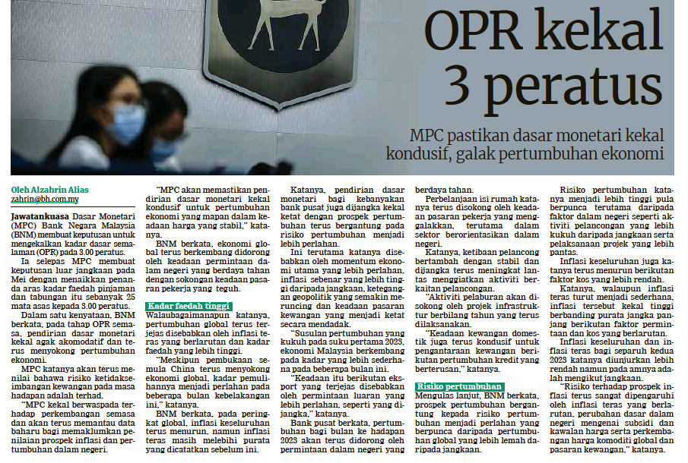
BERITA HARIAN
7 JULAI 2023
BH|OPR KEKAL 3 PERATUS:MPC PASTIKAN DASAR MONETARI KEKAL KONDUSIF,GALAK PERTUMBUHAN EKONOMI| MS 24

Slide 14
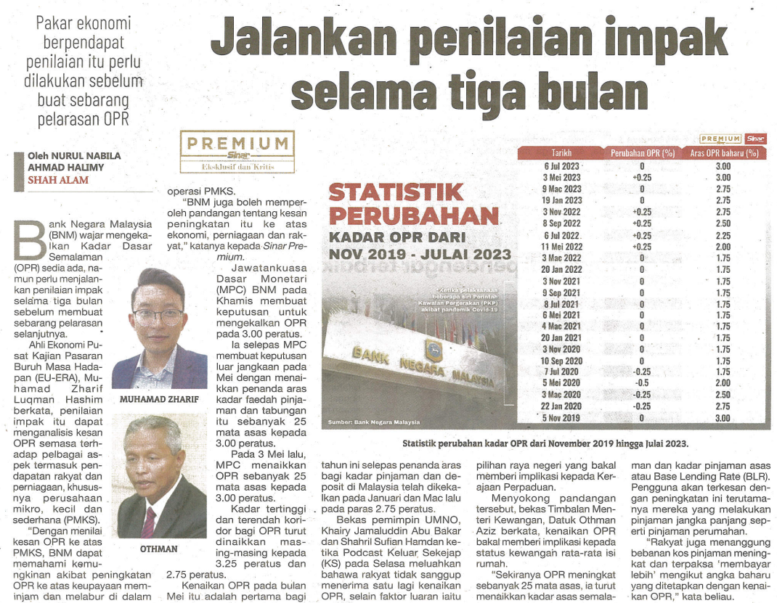
SINAR HARIAN
7 JULAI 2023
SH|JALANKAN PENILAIAN IMPAK SELAMA TIGA BULAN| MS 11

Slide 15
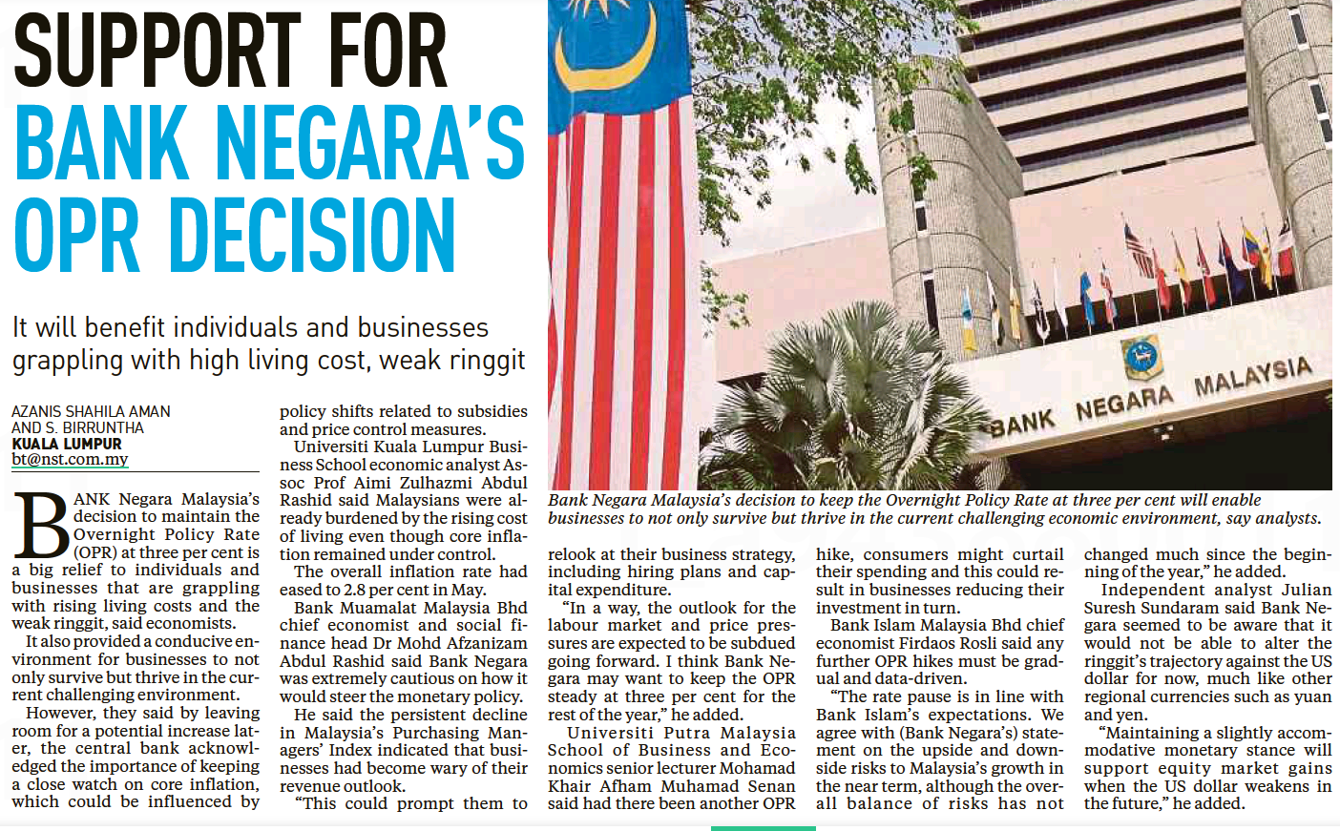
NEW STRAITS TIMES
7 JULAI 2023
NST|SUPPORT FOR BANK NEGARA’S OPR DECISION| MS 18

Slide 16
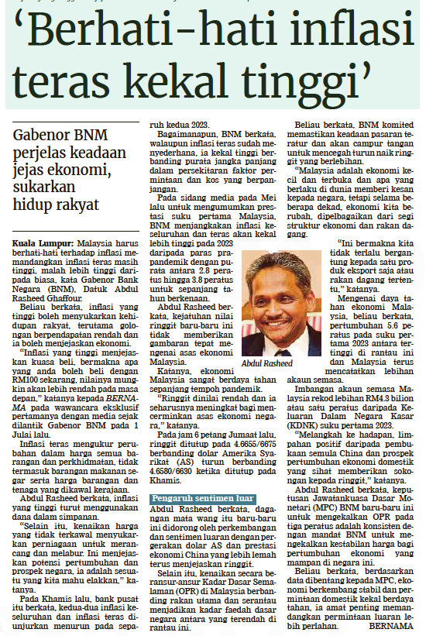
BERITA HARIAN
10 JULAI 2023
BH|’BERHATI-HATI INFLASI TERAS KEKAL TINGGI’| MS 2

Slide 17
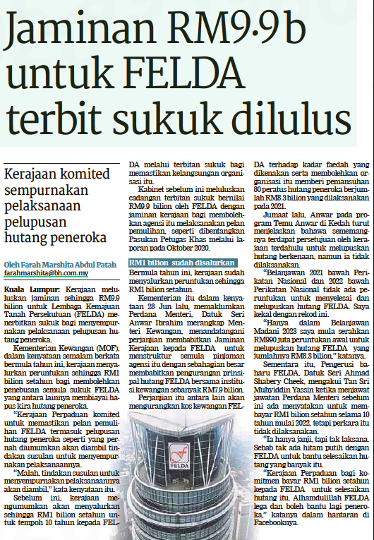
BERITA HARIAN
10 JULAI 2023
BH|JAMINAN RM9.9b UNTUK FELDA TERBIT SUKUK DILULUS| MS 13

Slide 18
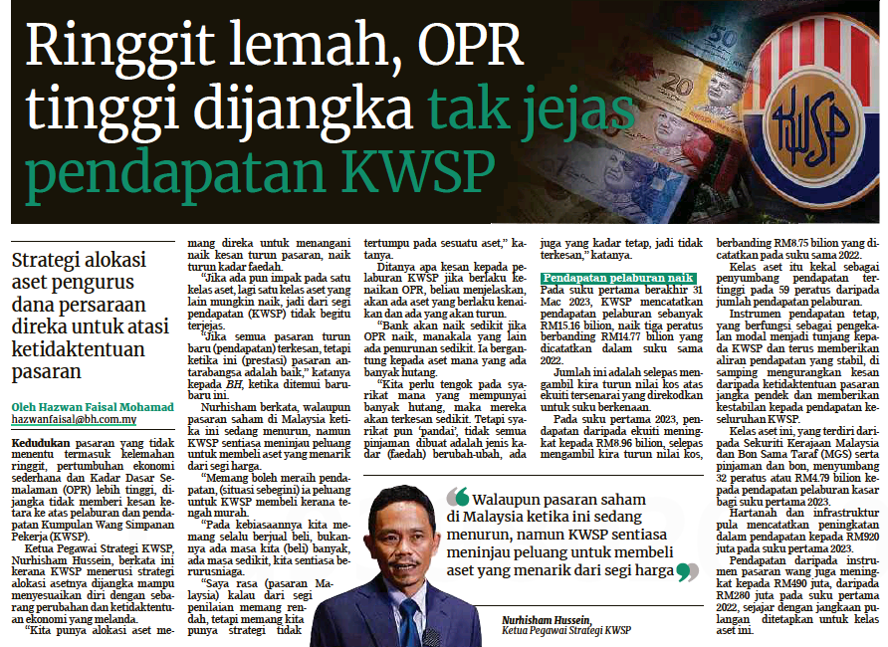
BERITA HARIAN
10 JULAI 2023
BH|RINGGIT LEMAH, OPR TINGGI DIJANGKA TAK JEJAS PENDAPATAN KWSP| MS 23

Slide 19
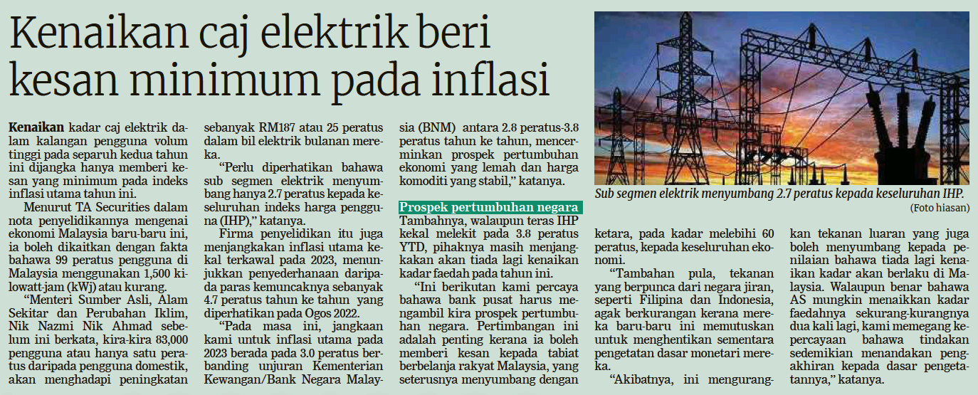
BERITA HARIAN
10 JULAI 2023
BH|KENAIKAN CAJ ELEKTRIK BERI KESAN MINIMUM PADA INFLASI| MS 23

Slide 20
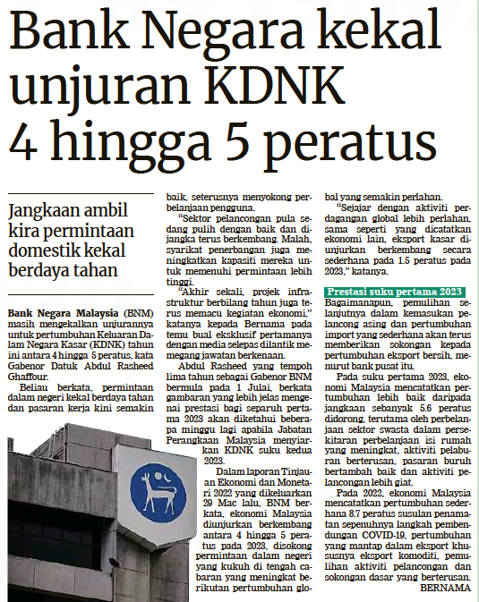
BERITA HARIAN
10 JULAI 2023
BH|BANK NEGARA KEKAL UNJURAN KDNK 4 HINGGA 5 PERATUS| MS 24

Slide 21
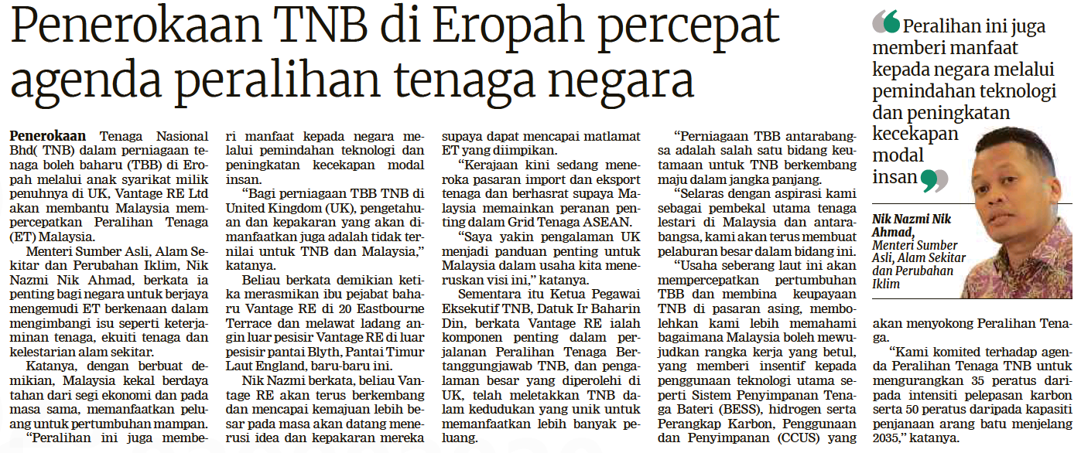
BERITA HARIAN
10 JULAI 2023
BH|PENEROKAAN TNB DI EROPAH PERCEPAT AGENDA PERALIHAN TENAGA NEGARA| MS 24

Slide 22
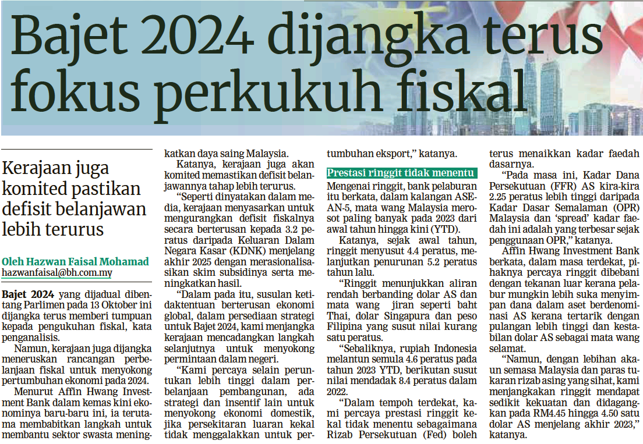
BERITA HARIAN
10 JULAI 2023
BH|BAJET 2024 DIJANGKA TERUS FOKUS PERKUKUH FISKAL| MS 25

Slide 23
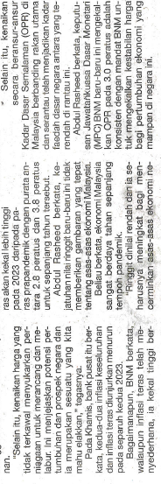
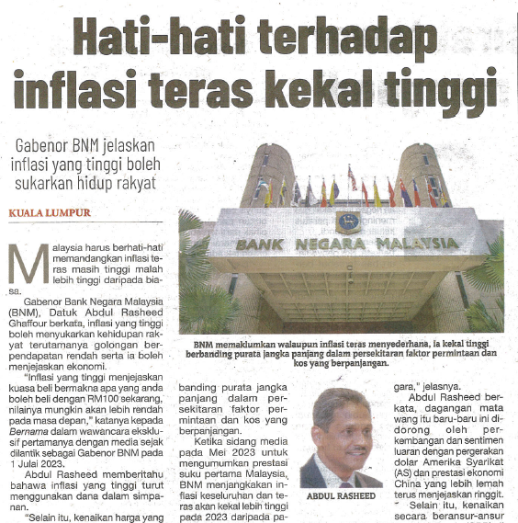
SINAR HARIAN
10 JULAI 2023
SH|HATI-HATI TERHADAP INFLASI TERAS KEKAL TINGGI| MS 10

Slide 24
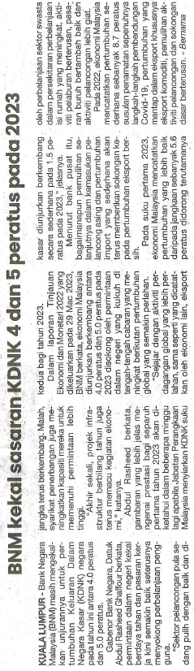
SINAR HARIAN
10 JULAI 2023
SH|BNM KEKAL SASARAN KDNK 4 DAN 5 PERATUS PADA 2023| MS 10

Slide 25
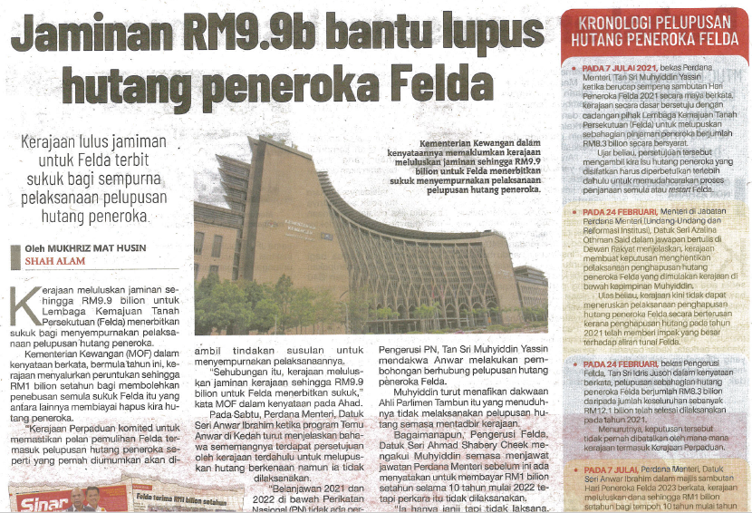
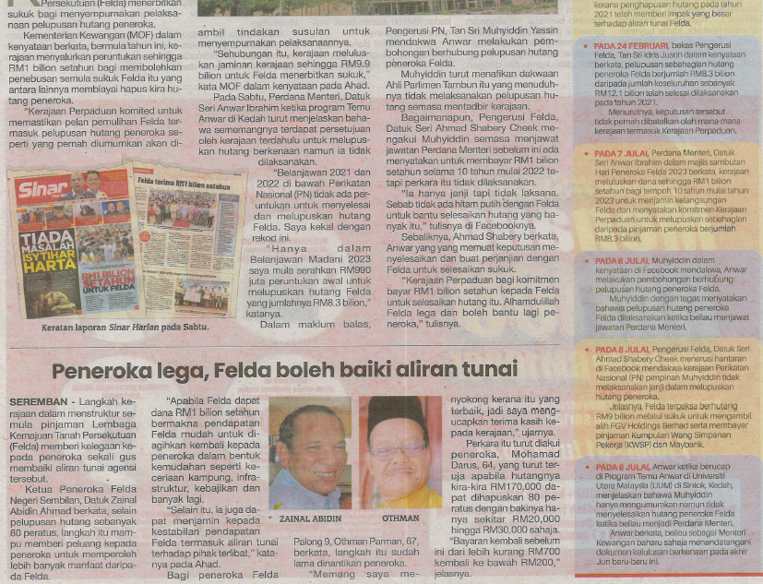
SINAR HARIAN
10 JULAI 2023
SH|JAMINAN RM9.9b BANTU LUPUS HUTANG PENEROKA FELDA| MS 11

Slide 26
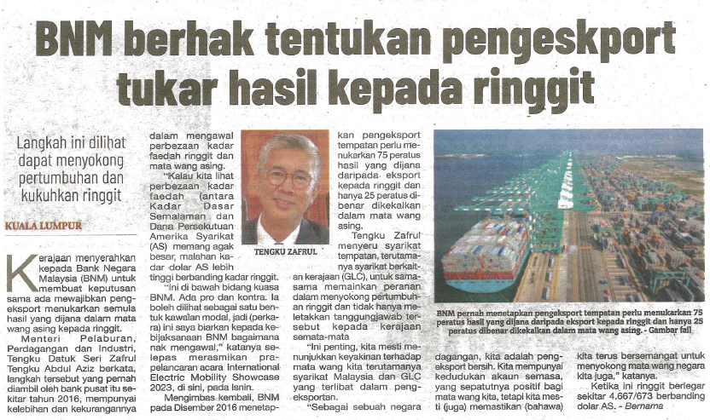
SINAR HARIAN
11 JULAI 2023
SH|BNM BERHAK TENTUKAN PENGEKSPORT TUKAR HASIL KEPADA RINGGIT| MS 29

Slide 27
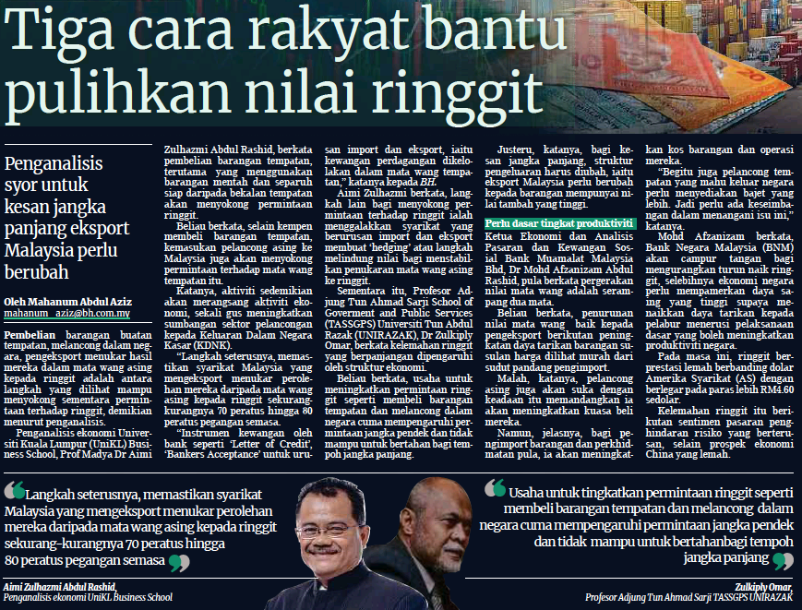
BERITA HARIAN
11 JULAI 2023
BH|TIGA CARA RAKYAT BANTU PULIHKAN NILAI RINGGIT| MS 23

Slide 28
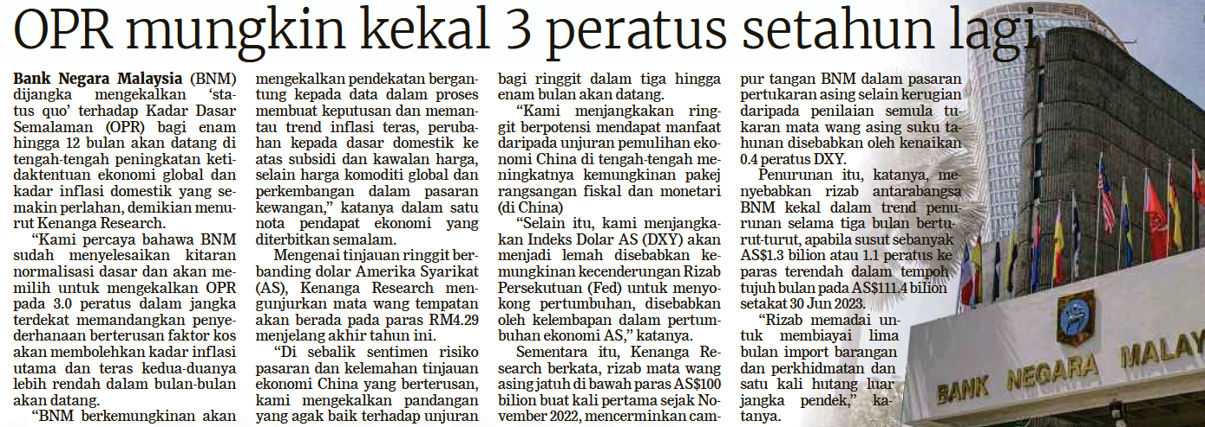
BERITA HARIAN
11 JULAI 2023
BH|OPR MUNGKIN KEKAL 3 PERATUS SETAHUN LAGI| MS 23

Slide 29
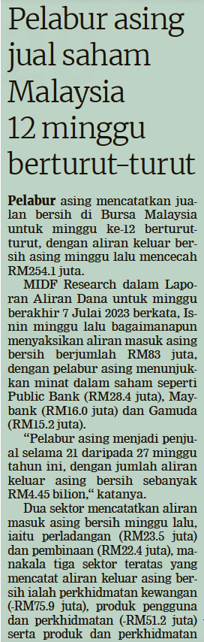
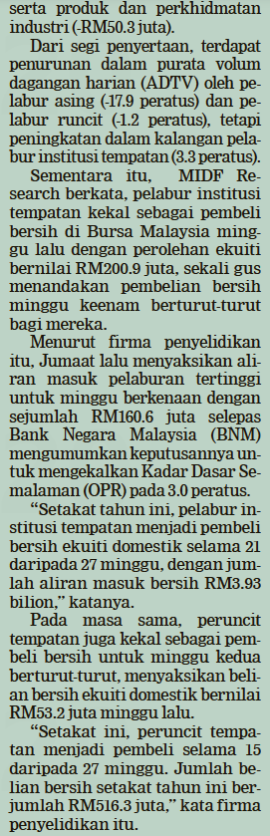
BERITA HARIAN
11 JULAI 2023
BH|PELABUR ASING JUAL SAHAM MALAYSIA 12 MINGGU BERTURUT-TURUT| MS 24

Slide 30
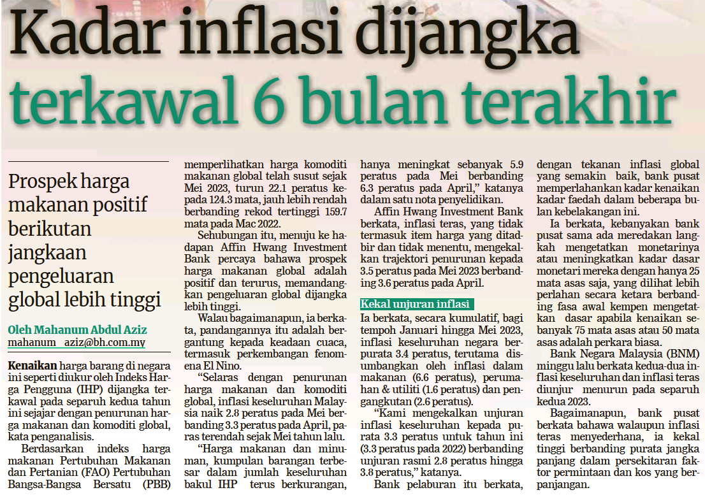
BERITA HARIAN
12 JULAI 2023
BH|KADAR INFLASI DIJANGKA TERKAWAL 6 BULAN TERAKHIR| MS 23

Slide 31
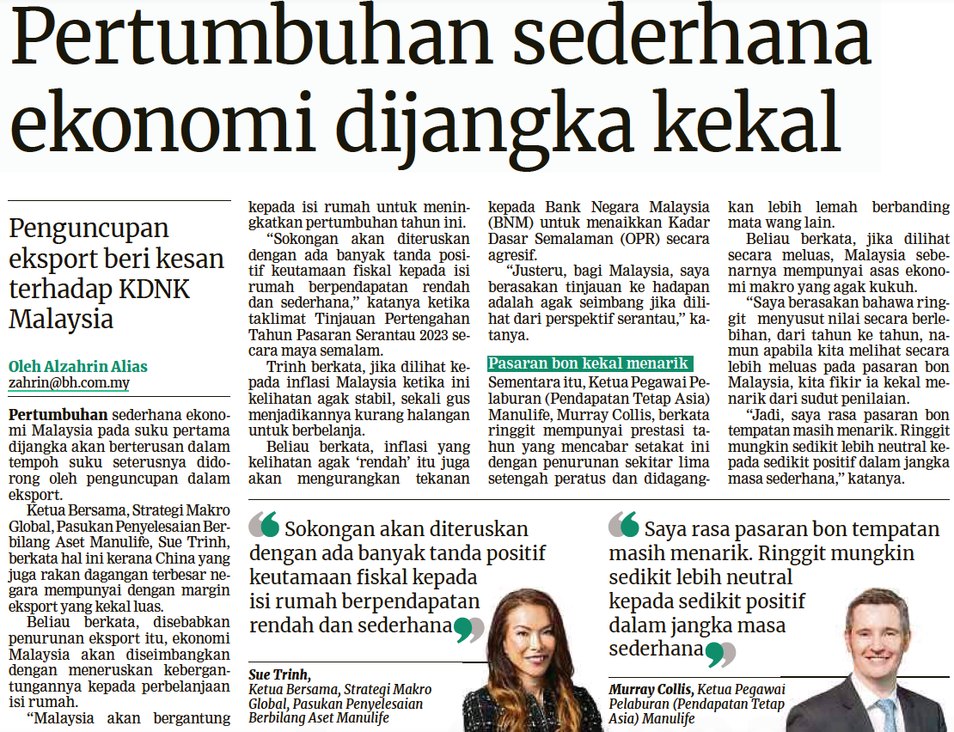
BERITA HARIAN
12 JULAI 2023
BH|PERTUMBUHAN SEDERHANA EKONOMI DIJANGKA KEKAL| MS 24

Slide 32
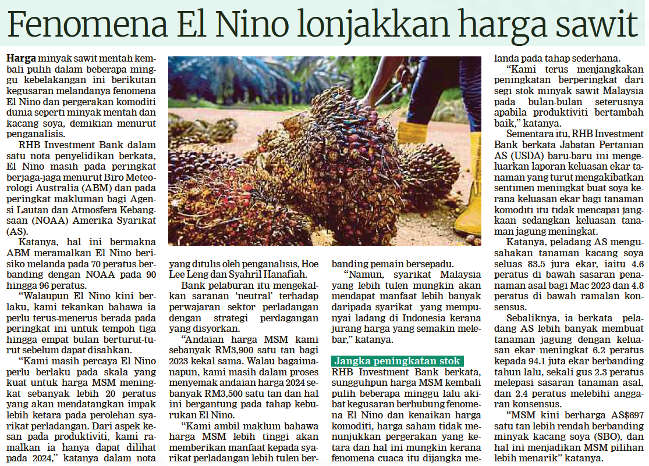
BERITA HARIAN
12 JULAI 2023
BH|FENOMENA EL NINO LONJAKAN HARGA SAWIT| MS 24

Slide 33
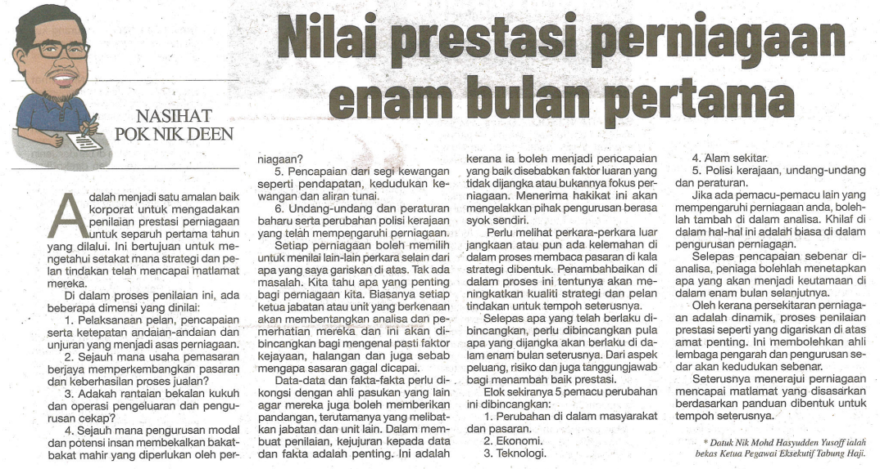
SINAR HARIAN
14 JULAI 2023
SH|NILAI PRESTASI PERNIAGAAN ENAM BULAN PERTAMA| MS 31

Slide 34
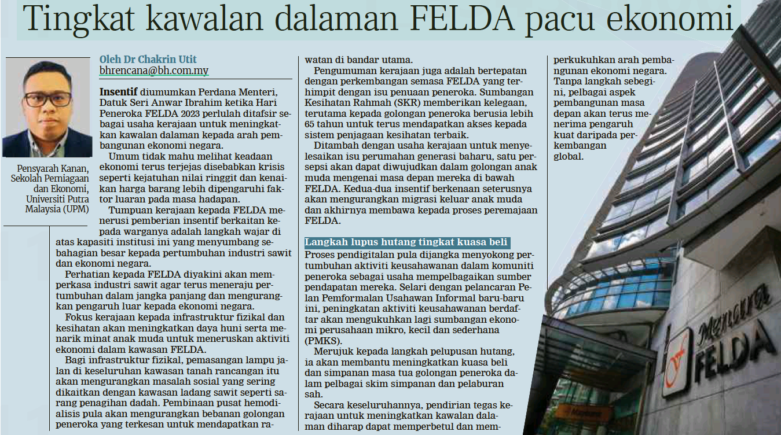
BERITA HARIAN
14 JULAI 2023
BH|TINGKAT KAWALAN DALAMAN FELDA PACU EKONOMI| MS 11

Slide 35
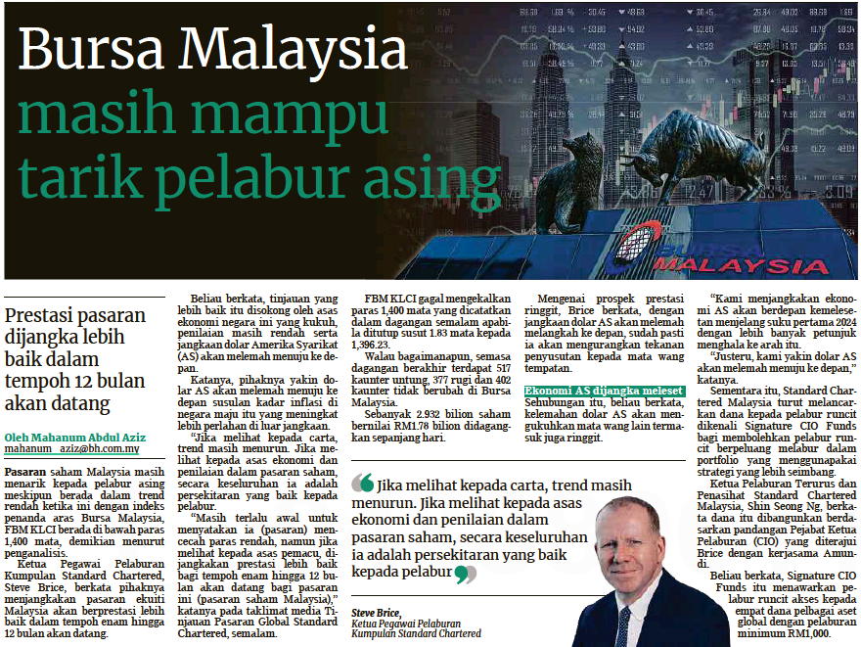
BERITA HARIAN
14 JULAI 2023
BH|BURSA MALAYSIA MASIH MAMPU TARIK PELABUR ASING| MS 23

Slide 36
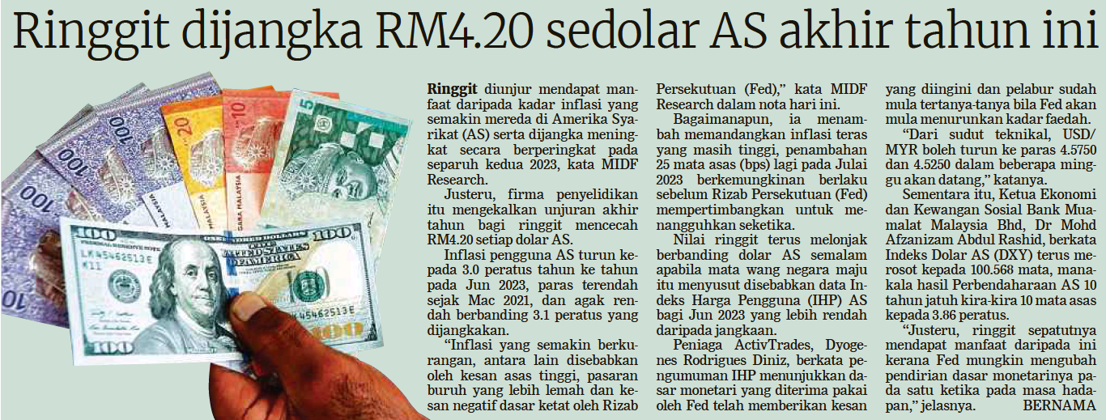
BERITA HARIAN
14 JULAI 2023
BH|RINGGIT DIJANGKA RM4.20 SEDOLAR AS AKHIR TAHUN INI| MS 23

Slide 37
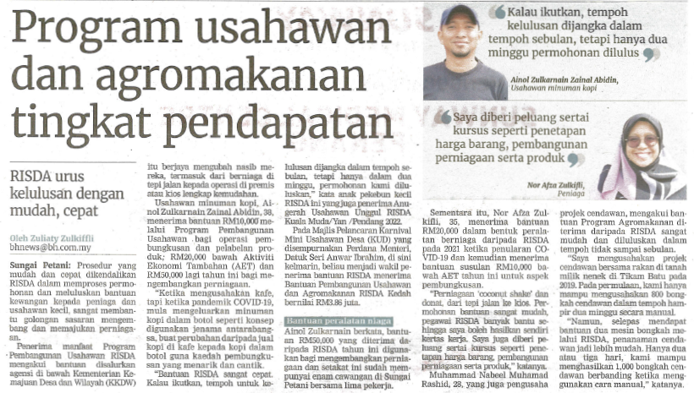
BERITA HARIAN
17 JULAI 2023
BH|PROGRAM USAHAWAN DAN AGROMAKANAN TINGKAT PENDAPATAN| MS 18

Slide 38
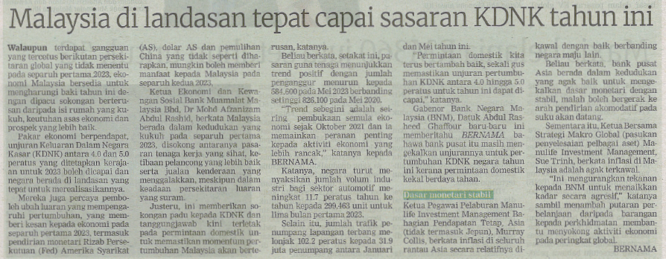
BERITA HARIAN
17 JULAI 2023
BH|MALAYSIA DI LANDASAN TEPAT CAPAI SASARAN KDNK TAHUN INI| MS 24

Slide 39
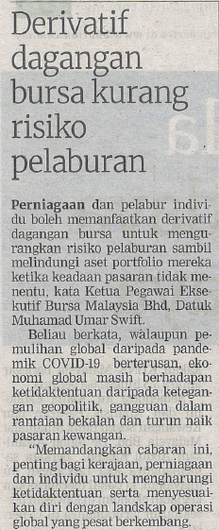
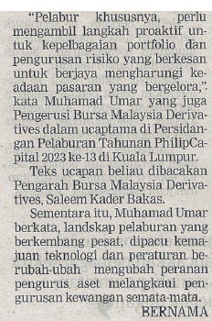
BERITA HARIAN
17 JULAI 2023
BH|DERIVATIF DAGANGAN BURSA KURANG RISIKO PELABURAN| MS 24

Slide 40
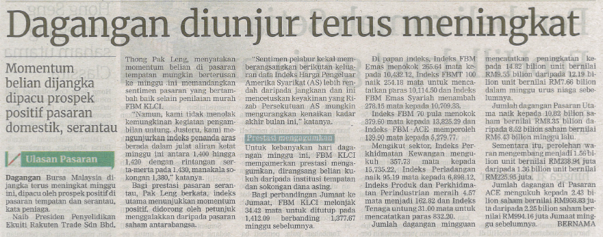
BERITA HARIAN
17 JULAI 2023
BH|DAGANGAN DIUNJUR TERUS MENINGKAT| MS 26

Slide 41
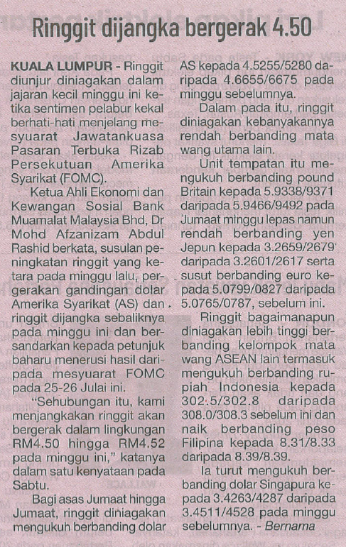
SINAR HARIAN
17 JULAI 2023
SH|RINGGIT DIJANGKA BERGERAK 4.50| MS 31

Slide 42
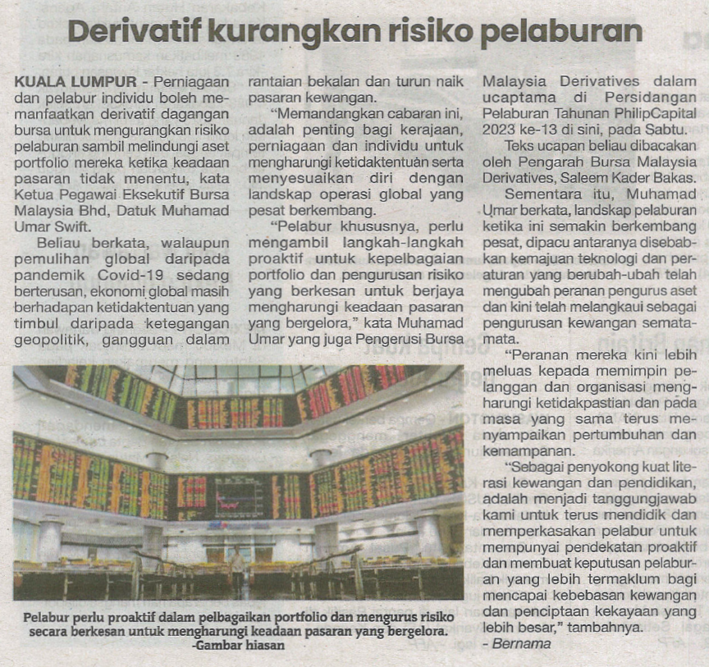
SINAR HARIAN
17 JULAI 2023
SH|DERIVATIF KURANGKAN RISIKO PELABURAN| MS 31

Slide 43
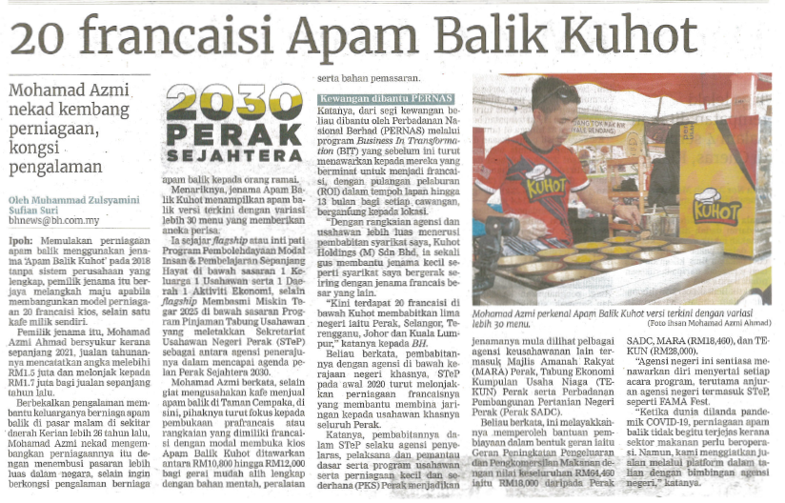
BERITA HARIAN
18 JULAI 2023
BH|20 FRANCAISI APAM BALIK KUHOT| MS 15

Slide 44
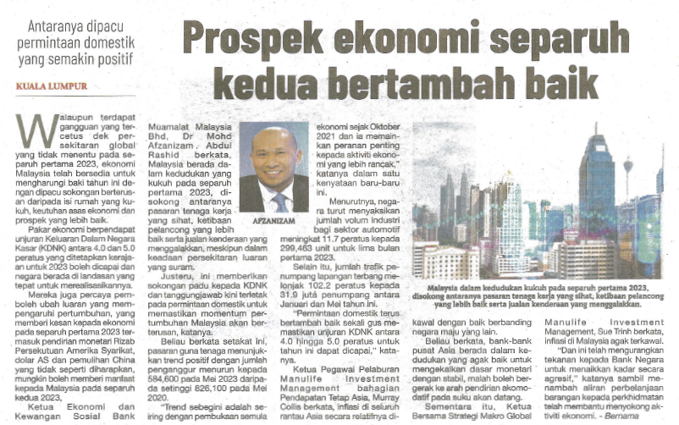
SINAR HARIAN
18 JULAI 2023
SH|PROSPEK EKONOMI SEPARUH KEDUA BERTAMBAH BAIK| MS 29

Slide 45
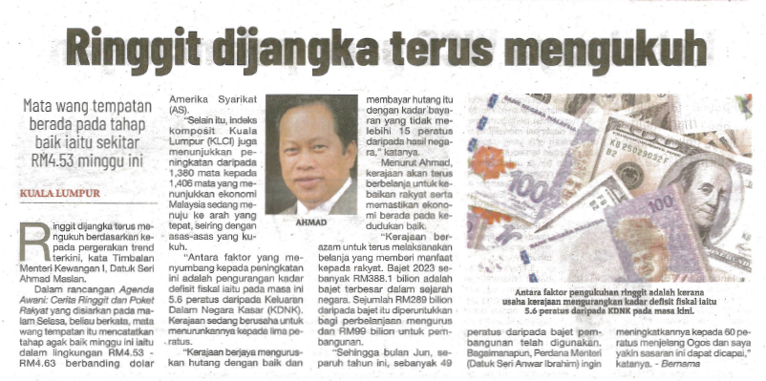
SINAR HARIAN
20 JULAI 2023
SH|RINGGIT DIJANGKA TERUS MENGUKUH| MS 29

Slide 46
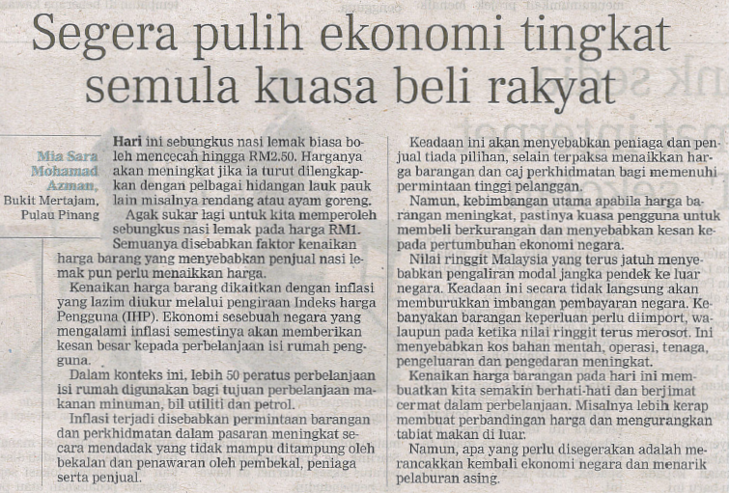
BERITA HARIAN
21 JULAI 2023
NST|SEGERA PULIH EKONOMI TINGKAT SEMULA KUASA BELI RAKYAT| MS 13

Slide 47
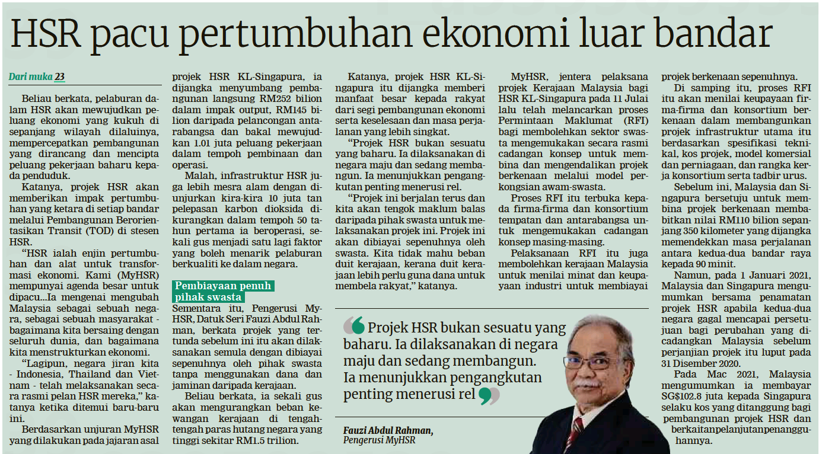
BERITA HARIAN
24 JULAI 2023
BH|HSR PACU PERTUMBUHAN EKONOMI LUAR BANDAR| MS 23

Slide 48
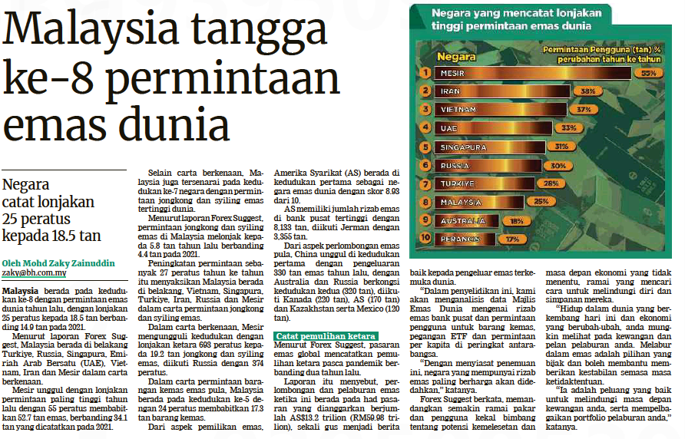
BERITA HARIAN
24 JULAI 2023
BH|MALAYSIA TANGGA KE-8 PERMINTAAN EMAS DUNIA| MS 24

Slide 49
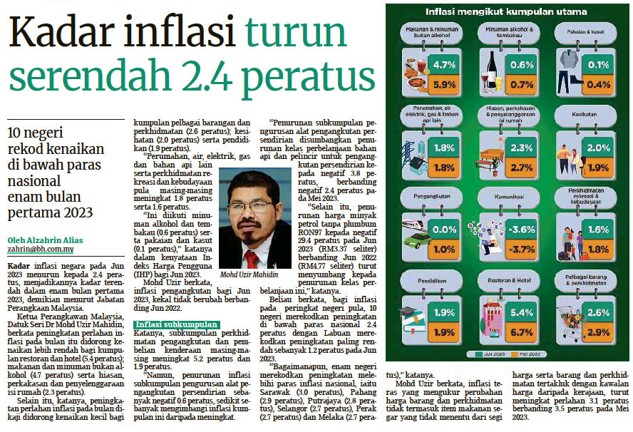
BERITA HARIAN
25 JULAI 2023
BH|KADAR INFLASI TURUN SERENDAH 2.4 PERATUS| MS 25

Slide 50

BERITA HARIAN
25 JULAI 2023
BH|PERTUMBUHAN EKONOMI CHINA,AS SOKONG RINGGIT| MS 26

Slide 51

BERITA HARIAN
26 JULAI 2023
BH|HARGA MINYAK SAWIT NAIK CECAH RM4,000 SATU TAN| MS 25

Slide 52

BERITA HARIAN
26 JULAI 2023
BH|HARGA RON95 MUNGKIN TURUN 10 SEN| MS 26

Slide 53

SINAR HARIAN
26 JULAI 2023
SH|HARGA RUNCIT BAHAN API DIJANGKA KEKAL HINGGA AKHIR 2023| MS 30

Slide 54

BERITA HARIAN
27 JULAI 2023
BH|KADAR FAEDAH SEMASA MAMPU SOKONG PERTUMBUHAN BANK| MS 27

Slide 55

BERITA HARIAN
28 JULAI 2023
BH|BYD DOLPHIN DILENGKAPI INOVASI KESELAMATAN BATERI| MS 26

Slide 56

NEW STRAITS TIMES
28 JULAI 2023
NST|OPR EXPECTED TO STAY AT 3PC TILL YEAR END| MS 25

Slide 57

BERITA HARIAN
31 JULAI 2023
BH|’USAH TERLALU BERGANTUNG ASET TUNAI’| MS 26

Slide 58

SINAR HARIAN
31 JULAI 2023
SH|SAMBUT BAIK PERKASAKAN PENDAPATAN DALAM EKONOMI MADANI |MS 30

Slide 59

SINAR HARIAN
31 JULAI 2023
SH|ALIRAN PELABURAN MALAYSIA KEKAL POSITIF|MS 30

Slide 60

NEW STRAITS TIMES
31 JULAI 2023
NST|RINGGIT EXPECTED TO TRADE WITH SLIGHT NEGATIVE BIAS AGAINST US DOLLAR|MS 21

